Slide 1
Datastrukturer for tabeller
B.Sc.-forsvar
Thomas Søren Henney

Slide 2

Problemet
Finde en effektiv datastruktur til at vedligeholde en dynamisk mængde af elementer i en given rækkefølge.
Understøtte følgende operationer:
  getElementAt(i) – tilgang
  insertElementAt(i, e) – indsættelse
  removeElemenAt(i) – sletning

Slide 3
Array
Tilgang:
  Trivielt
  Tidskompleksitet: O(1)
Indsættelse:
  Alloker nyt array med plads til elementet og flyt alle elementer over
  Tidskompleksitet: O(n)
Sletning:
  Samme som ovenstående, men spring elementet på indeks i over.
  Tidskompleksitet: O(n)

Slide 4

Dynamisk array
Vedligehold array a af længde m samt antallet af elementer, n.
Tilgang:
  Indekser direkte ind i a.
  Tidskompleksitet: O(1)
Indsættelse:
  Fordobl kapaciteten af a, hvis der ikke er plads.
  Tidskompleksitet: O(n)
Sletning:
  Hvis n = m / 4 så halver kapaciteten af a.
  Tidskompleksitet: O(n)

Slide 5
Binært søgetræ
Kræver, at elementerne har en underforstået rækkefølge.
Tilgang, indsættelse og sletning i O(h) tid.
h kan begrænses til O(log(n)) med rød-sort-træer eller 2-3-4-træer.

Slide 6
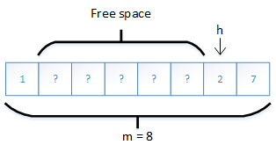
1-tiered vector
Deque (double-ended queue) repræsenteret i et array.
Vedligehold array a af længde m samt antallet af elementer, n.
Vedligehold også en pointer, h, til placeringen af det første element.
Tilgang:
  Elementet på plads i findes på indeks (h + i) mod m.
  Tidskompleksitet: O(1)

Slide 7
1-tiered vector
Indsættelse:
  Hvis n = m fordobles størrelsen af a som i det dynamiske array.
  Hvis i < n/2:
    Ryk alle elementer op til indeks (h + i) mod m i a en gang ned.
    h = (h - 1 + m) mod m
  Hvis i ≥ n/2:
    Ryk alle elementer fra indeks (h + i + 1) mod m en gang op i datastrukturen.
  Indsæt elementet på indeks (h + i) mod m i a.
Sletning:
  Tilsvarende flytning af elementer, men hen mod indeks i.
Tidskompleksitet: O(min{i, n – i}) = O(n)
push og pop: O(1) (amortiseret)

Slide 8
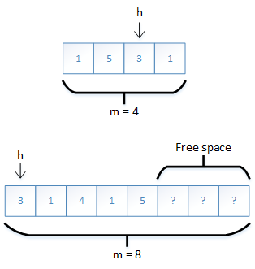
1-tiered vector
insertElementAt(2, 4)

Slide 9
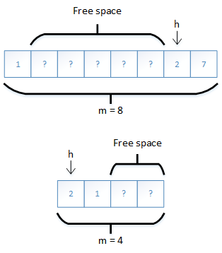
1-tiered vector
removeElementAt(1)

Slide 10
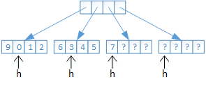
Simpel 2-tiered vector
Vedligehold et array a af præcis m børn.
Børnene er 1-tiered vectors, som alle har kapaciteten m.
Tilgang:
  Elementet på indeks i i datastrukturen findes i i barnet på indeks
  i_{c} = i / m
  I dette barn findes elementet på position i' = i – i_{c} · m
  Tidskompleksitet: O(1)

Slide 11
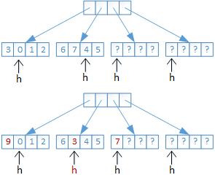
Simpel 2-tiered vector
Indsættelse:
  Find barnet, som pt. indeholder elementet på position i som ved elementtilgang.
  Hvis barnet er fyldt, poppes dets sidste element og pushes på starten af det næste barn. Hvis dette barn er fyldt, fortsættes med at poppe og pushe elementer indtil det første ikke-fyldte barn.
  Indsæt det nye element på sin plads i det oprindelige barn.
  Tidskompleksitet: O(√n)
insertElementAt(3, 9)

Slide 12
Simpel 2-tiered vector
Øgning af kapaciteten:
  Hvis n = m² og der skal indsættes et element, øges kapiciteten.
  m fordobles, og der allokeres et nyt array til børnene med den nye størrelse.
  Hvert nyt barn får det nye m som kapacitet.
  Alle elementerne flyttes.
  Køretid for øgning af kapaciteten: O(n)
Samlet tidskompleksitet for indsættelse:
  O(√n) (amortiseret)
  O(n) worst case

Slide 13
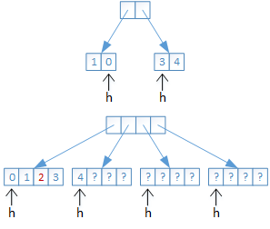
Simpel 2-tiered vector
insertElementAt(2, 2)

Slide 14
Simpel 2-tiered vector
Sletning:
  Find barnet, som pt. indeholder elementet på position i som ved elementtilgang, og fjern elementet fra sin plads.
  Udfør push- og pop-operationer som ved indsættelse, men i modsat retning.
  Tidskompleksitet: O(√n)

Slide 15
Simpel 2-tiered vector
Sænkning af kapaciteten:
  Hvis n = m²/8 og der skal slettes et element, sænkes kapiciteten.
  m halveres, og der allokeres et nyt array til børnene med den nye størrelse.
  Hvert nyt barn får det nye m som kapacitet.
  Alle elementerne flyttes.
  Køretid for sænkning af kapaciteten: O(n)
Samlet tidskompleksitet for sletning:
  O(√n) (amortiseret)
  O(n) worst case

Slide 16
Deque 2-tiered vector
Vedligehold børn i et array som i den simple udgave.
Vi kan både indsætte og fjerne elementer fra begge ender af arrayet.
Tilgang:
  Vi beregner positionen på barnet, der indeholder elementet på indeks i som ⌈ ⌉, hvor n₀ er antallet af elementer i det første barn.
  I dette barn findes elementet på indeks i' = (i – n₀) mod m
  Tidskompleksitet: O(1)

Slide 17
Deque 2-tiered vector
Indsættelse:
  Hvis i < n – i:
    Udfør pop- og push-operationer som i den simple 2-tiered vector, men hen mod det første barn.
  Hvis i ≥ n – i:
    Udfør pop- og push-operationerne præcis som i den simple udgave.
  Hvis det første barn ikke længere har nogen elementer, inkrementeres h, altså h = (h - 1 + m) mod m
Øgning af kapacitet under indsættelse:
  Præcis som i den simple udgave, men udføres allerede, hvis der ikke er plads i den ende, som man indsætter fra, og barnet i den modsatte ende er fyldt.
Samlet tidskompleksitet:
  O(√n) (amortiseret)
  O(n) worst case

Slide 18
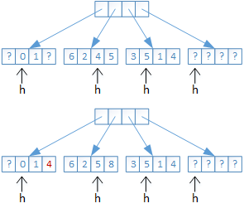
Deque 2-tiered vector
insertElementAt(2, 4)

Slide 19
Deque 2-tiered vector
Sletning:
  Det er muligt at slette fra begge ender som med indsættelse.
  push- og pop-operationer udføres blot modsat af i indsættelse.
Sænkning af kapaciteten:
  Præcis som i den simple 2-tiered vector.
Samlet tidskompleksitet:
  O(√n) (amortiseret)
  O(n) worst case

Slide 20
Bittricks
Hvis m starter med at være en potens af 2, dvs. m = 2^{x} for et givet x∈ℕ, kan vi bruge bittricks til tiered vectors.
Ved siden af m, gemmer vi et shift, som betegner den potens af 2, som m svarer til.
Operation | Bittrick | Udføres ved
i mod m | i & (m - 1) | Tilgang i 1-tiered vectors
m · 2 | m << 1 | Øgning af kapacitet
m / 2 | m >> 1 | Sænkning af kapacitet
i_{c} · m | i_{c} << s | Beregning af i' i 2-tiered vectors
m² / 8 | m << s >> 3 | Mulig sænkning af kapacitet
i / m | i >> s | Beregning af i_{c} i simple 2-tiered vectors

Slide 21
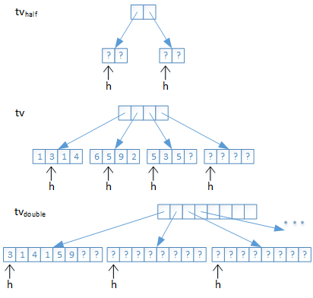
Deamortiseret simpel 2-tiered vector
Vi vedligeholder to ekstra 2-tiered vectors, hvori m er hhv. halveret og fordoblet.
Tilgang af elementer er uændret.

Slide 22
Deamortiseret simpel 2-tiered vector
Indsættelse:
  Som normalt i tv.
  Hvis i < n_{double} indsættes elementet på sin plads i tv_{double}.
  Hvis i < n_{half} og n ≤ m² / 4 indsættes elementet også i tv_{half}.
  Hvis n > m² / 4 nulstilles n_{half}.
  Herefter indsættes to elementer fra tv til sidst i tv_{double}, hvis der er elementer i tv, som endnu ikke er i tv_{double}.

Slide 23
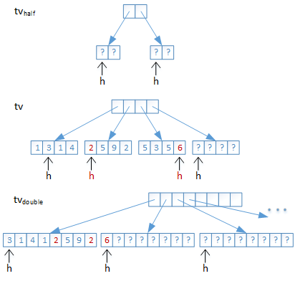
Deamortiseret simpel 2-tiered vector
insertElementAt(4, 2)

Slide 24
Deamortiseret simpel 2-tiered vector
Sletning:
  Som normalt i tv.
  Hvis i < n_{double} fjernes elementet også fra sin plads i tv_{double}.
  Hvis i < n_{half} fjernes elementet også fra tv_{half}.
  Herefter indsættes to elementer fra tv til sidst i tv_{half}, hvis der er elementer i tv, som endnu ikke er i tv_{half} og n ≤ m² / 4.

Slide 25
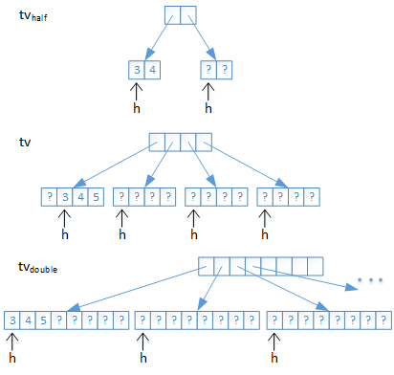
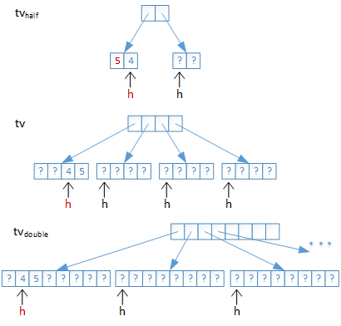
Deamortiseret simpel 2-tiered vector
removeElementAt(0)

Slide 26
Overblik
Datastruktur | Tilgang | Gennemsnitlig indsættelse/sletning | Indsættelse/sletning værstefald
Array | O(1) | O(n) | O(n)
Dynamisk array | O(1) | O(n) | O(n)
Balanceret binært søgetræ | O(log(n)) | O(log(n)) | O(log(n))
1-tiered vector | O(1) | O(n) | O(n)
Bittrick 1-tiered vector | O(1) | O(n) | O(n)
Simpel 2-tiered vector | O(1) | O(√n) | O(n)
Bittrick simpel 2-tiered vector | O(1) | O(√n) | O(n)
Deque 2-tiered vector | O(1) | O(√n) | O(n)
Bittrick deque 2-tiered vector | O(1) | O(√n) | O(n)
Deamortiseret bittrick simpel 2-tiered vector | O(1) | O(√n) | O(√n)

Slide 27
Implementering
C++
Implementeringer af dynamiske arrays og balancerede binære søgetræer findes i std-biblioteket.
Jeg har implementeret og testet de resterende datastrukturer.
Den deamortiserede er kun en prototype.
Alt testet med unit tests.

Slide 28
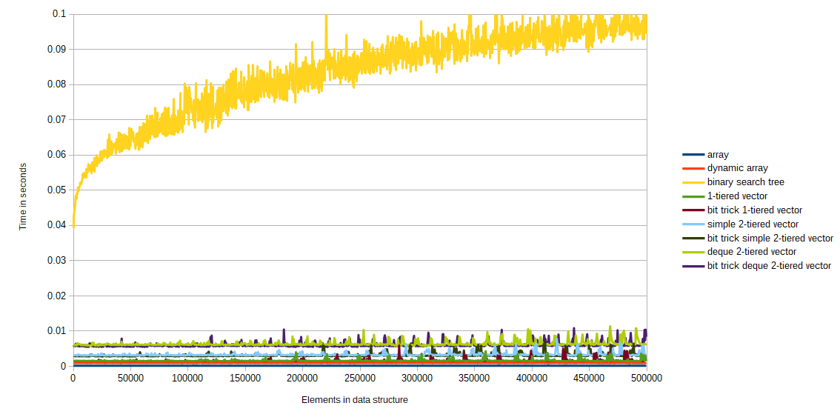
Benchmarks - tilgang
Køretid for at tilgå 100.000 elementer uden optimering:

Slide 29
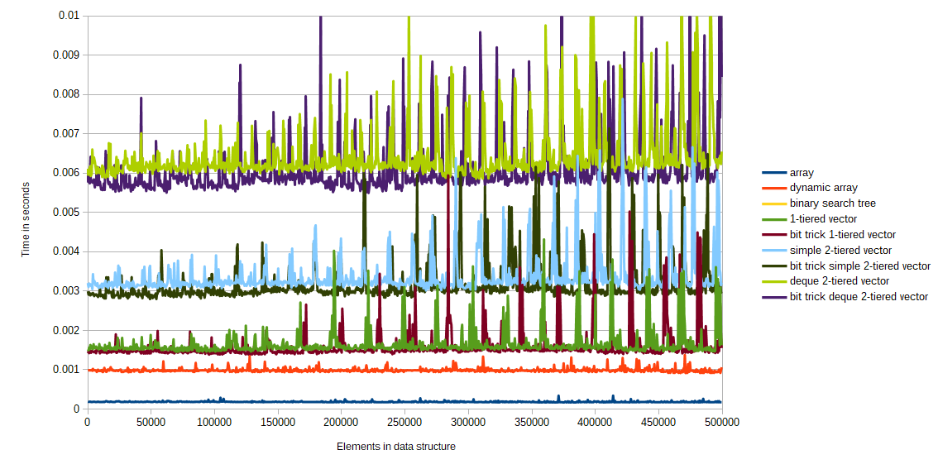
Benchmarks - tilgang
Køretid for at tilgå 100.000 elementer uden optimering:

Slide 30
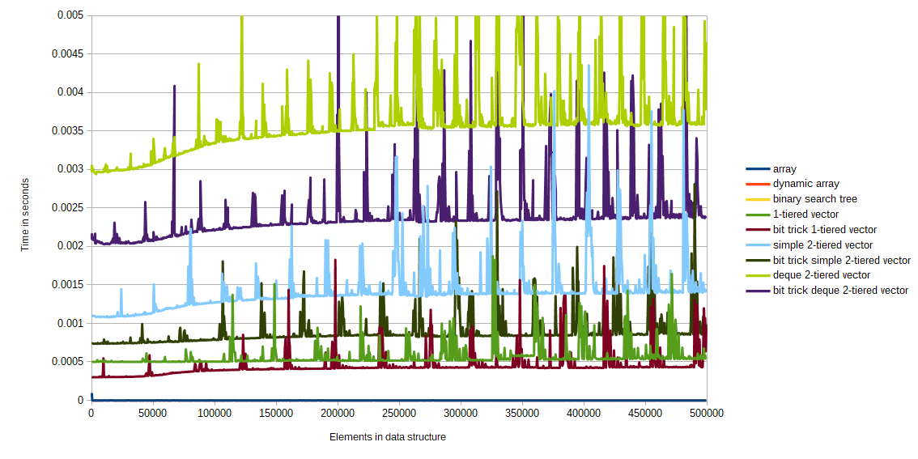
Benchmarks - tilgang
Køretid for at tilgå 100.000 elementer med optimering:

Slide 31
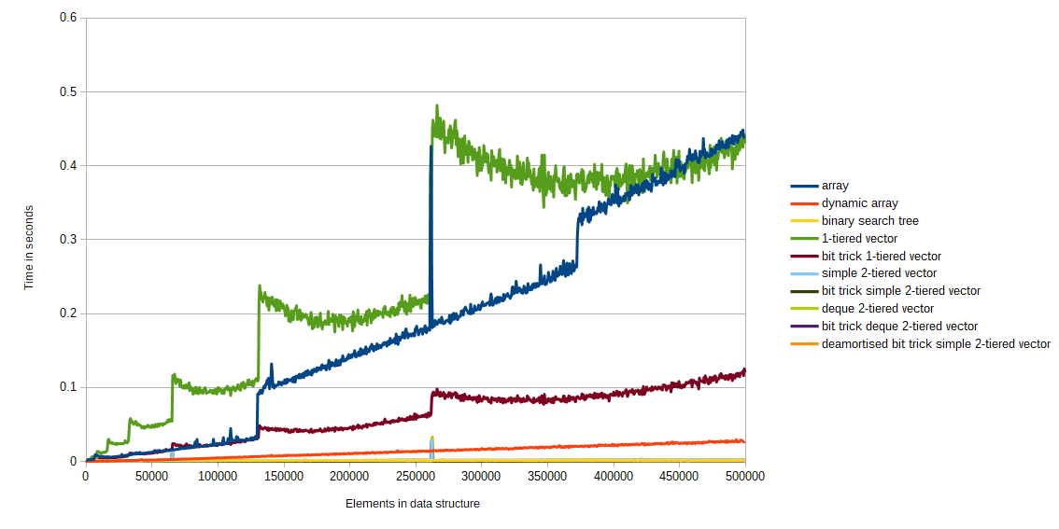
Benchmarks - indsættelse
Køretid for at indsætte 500 elementer ved forskellige størrelser:

Slide 32
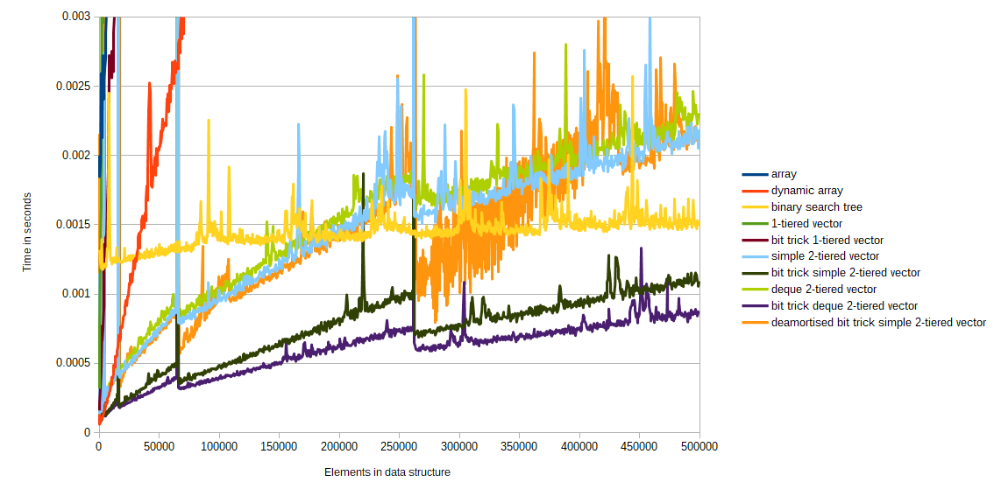
Benchmarks - indsættelse
Køretid for at indsætte 500 elementer ved forskellige størrelser:

Slide 33
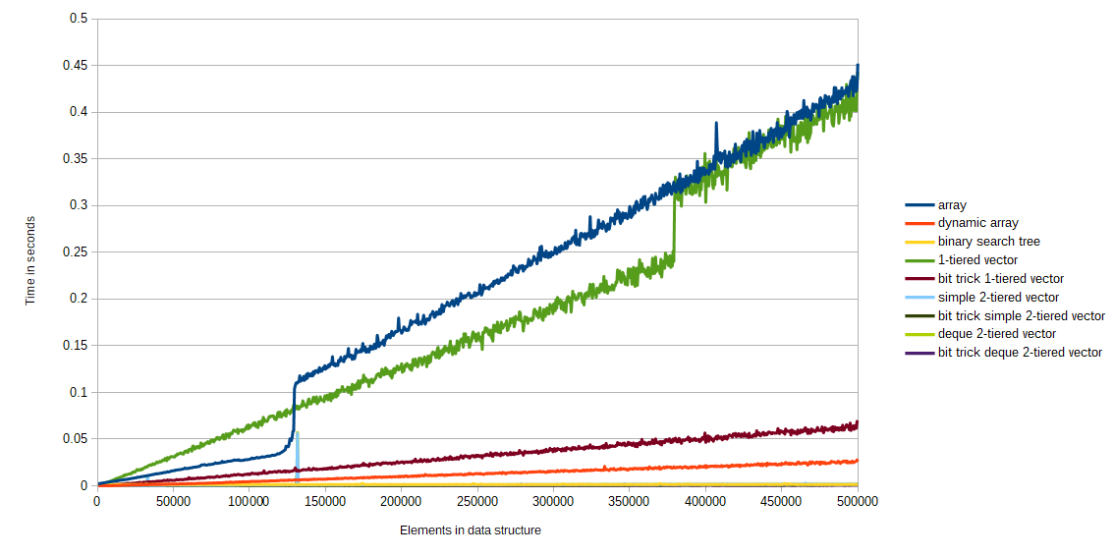
Benchmarks - sletning
Køretid for at slette 500 elementer ved forskellige størrelser:

Slide 34
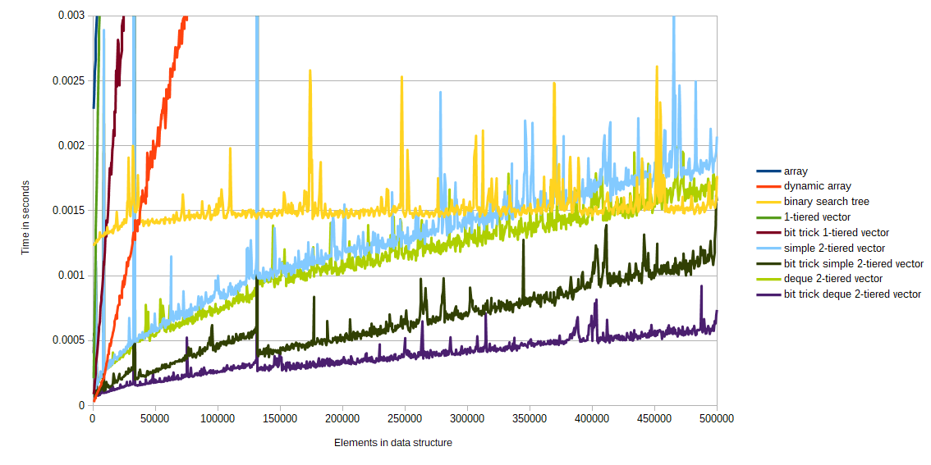
Benchmarks - sletning
Køretid for at slette 500 elementer ved forskellige størrelser:

Slide 35
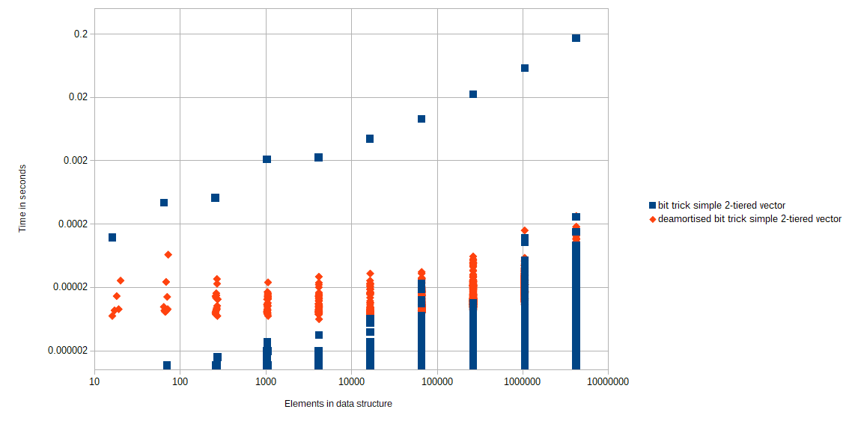
Benchmarks - deamortisering
Køretid for at indsætte enkelte elementer ved specifikke størrelser

Slide 36
Konklusion
2-tiered vectors er en klar forbedring af de eksisterende datastrukturer.
  O(1) tilgang af elementer
  O(√n) amortiseret indsættelse og sletning af elementer
Bittricks forbedrer køretiderne markant.
Den simple eller deque-implementationen kan vælges afhængig af prioriteten af de forskellige operationer.
Den deamortiserede simple 2-tiered vector kan benyttes for at garantere O(√n) tidskompleksitet for indsættelse og sletning.
Fremadrettet:
  Undersøgelse af tiered vectors med flere lag (k-tiered vectors)
  Herunder deamortisering.

